Slide 1

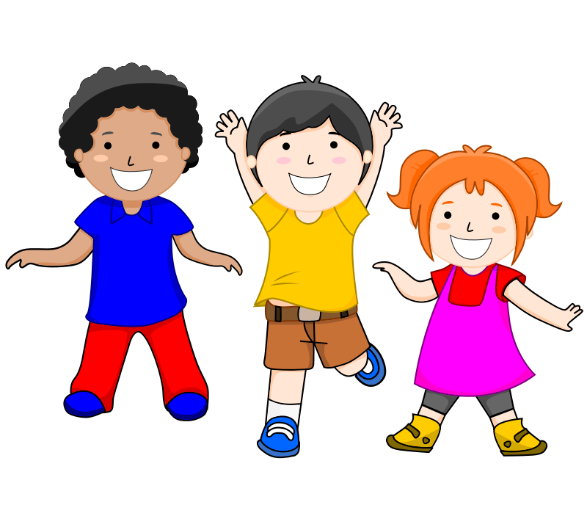
Evenimente din viața mea
Nume: Tanțău Alin
Clasa a XII a A
Filieră: Vocațională
Profil: Pedagogic
Specializare: învățător-educatoare

Slide 2
Școala de aplicare: Colegiul Național Pedagogic „Gheorghe Lazăr”
Data: 2.12.2019
Clasa: I A
Ora: 11.00-12.00
Disciplina: Dezvoltare personală
Subiectul lecṭiei: „Evenimente din viața mea”
Tipul lecṭiei: transmitere și asimilare de noi cunoștințe
Învățăroare: Antonela Macarie
Profesor metodist: Dâncu Maria
Profesor coordonator de practică: Lungu Ștefania

Slide 3
Obiective operaționale
O1.Să definească termenul de „eveniment” din viața personală a unui om.
O2.Să numească evenimente importante din viața personală a elevilor (ziua de naștere, ziua de naștere a membrilor familiei, prima zi de școală, vacanțele, Sărbătoarea de Moș Nicolae, Crăciunul).
O3.Să explice ce eveniment au reprezentat în desen, întreaga grupă.

Slide 4

Strategii didactice
Metode şi procedee didactice: conversația, explicația, exercițiul, jocul;
Mijloace ṣi materiale didactice: filmulet, laptop, videoproiector, hârtie flipchart, markere, creioane colorate, cretă, carioci, imagini horă, imagini Alba Iulia, imagine Alexandru Ioan Cuza, imagini cu cadouri;
Forme de organizare a activităţii: frontală, individuală, pe grupe.

Slide 5
Bibliografie și Webografie
Bocoș M., Jucan D., „Teoria și metodologia instruirii și teoria și metodologia evaluării, Repere și intrumente didactice pentru formarea profesorilor”, ediția a II-a, Editura Paralela 45, 2008;
http://programe.ise.ro/Portals/1/2013_CP_I_II/55_Dezvoltare%20personala_CP_II_OMEN.pdf (programa școlară pentru dezvoltare personală);
https://www.youtube.com/watch?v=3IPMq4-mLd4&feature=youtu.be&fbclid=IwAR0tqVnB26MuyXO9V3BAT0NAPG1TOri-Pr3v39OVtsMQNMExy0QvHeu_aDc (videoclip pentru captarea atenției).

Slide 6
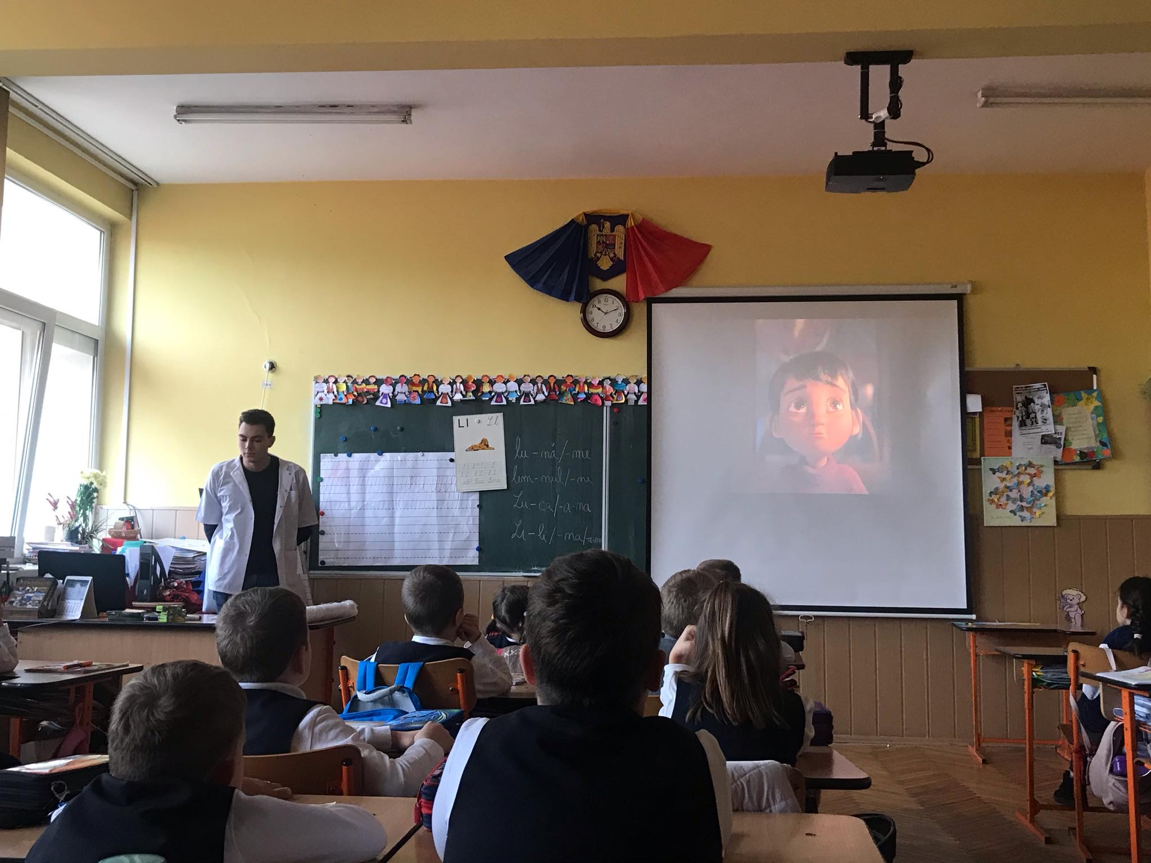
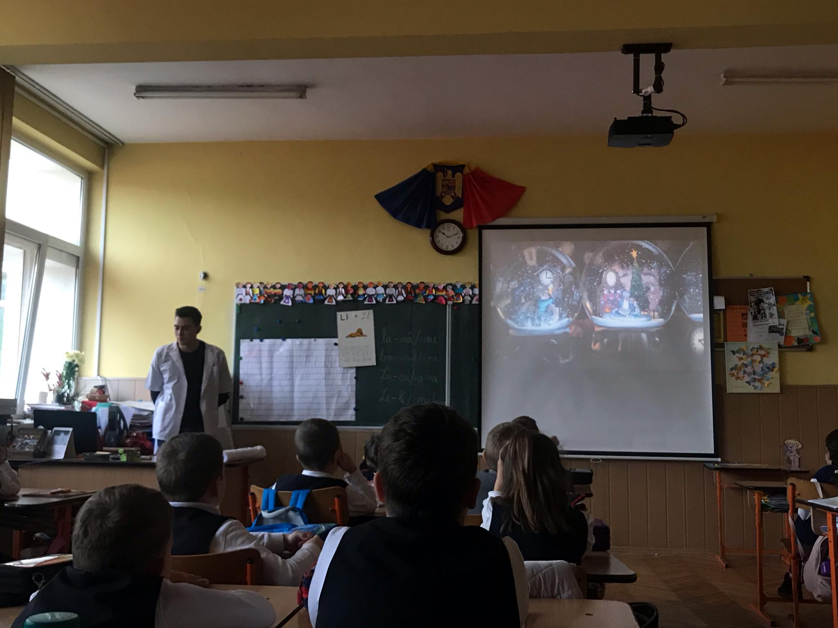
Desfășurarea demersului didactic
Captarea atenției
S-a proiectat un filmuleț despre un eveniment special. S-a discutat cu elevii despre filmuleț.

Slide 7
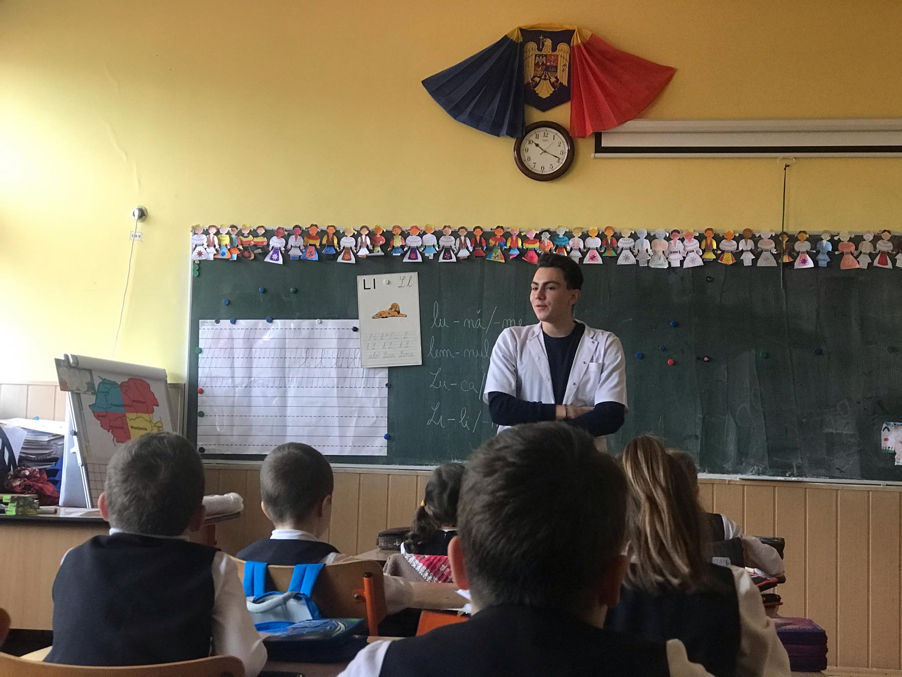
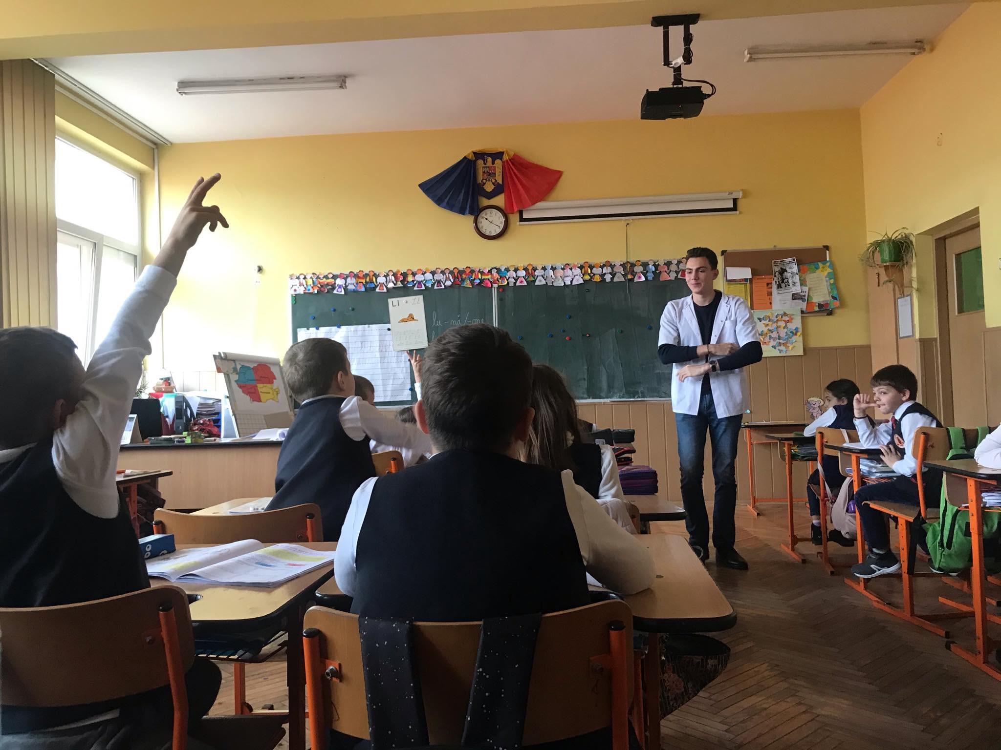
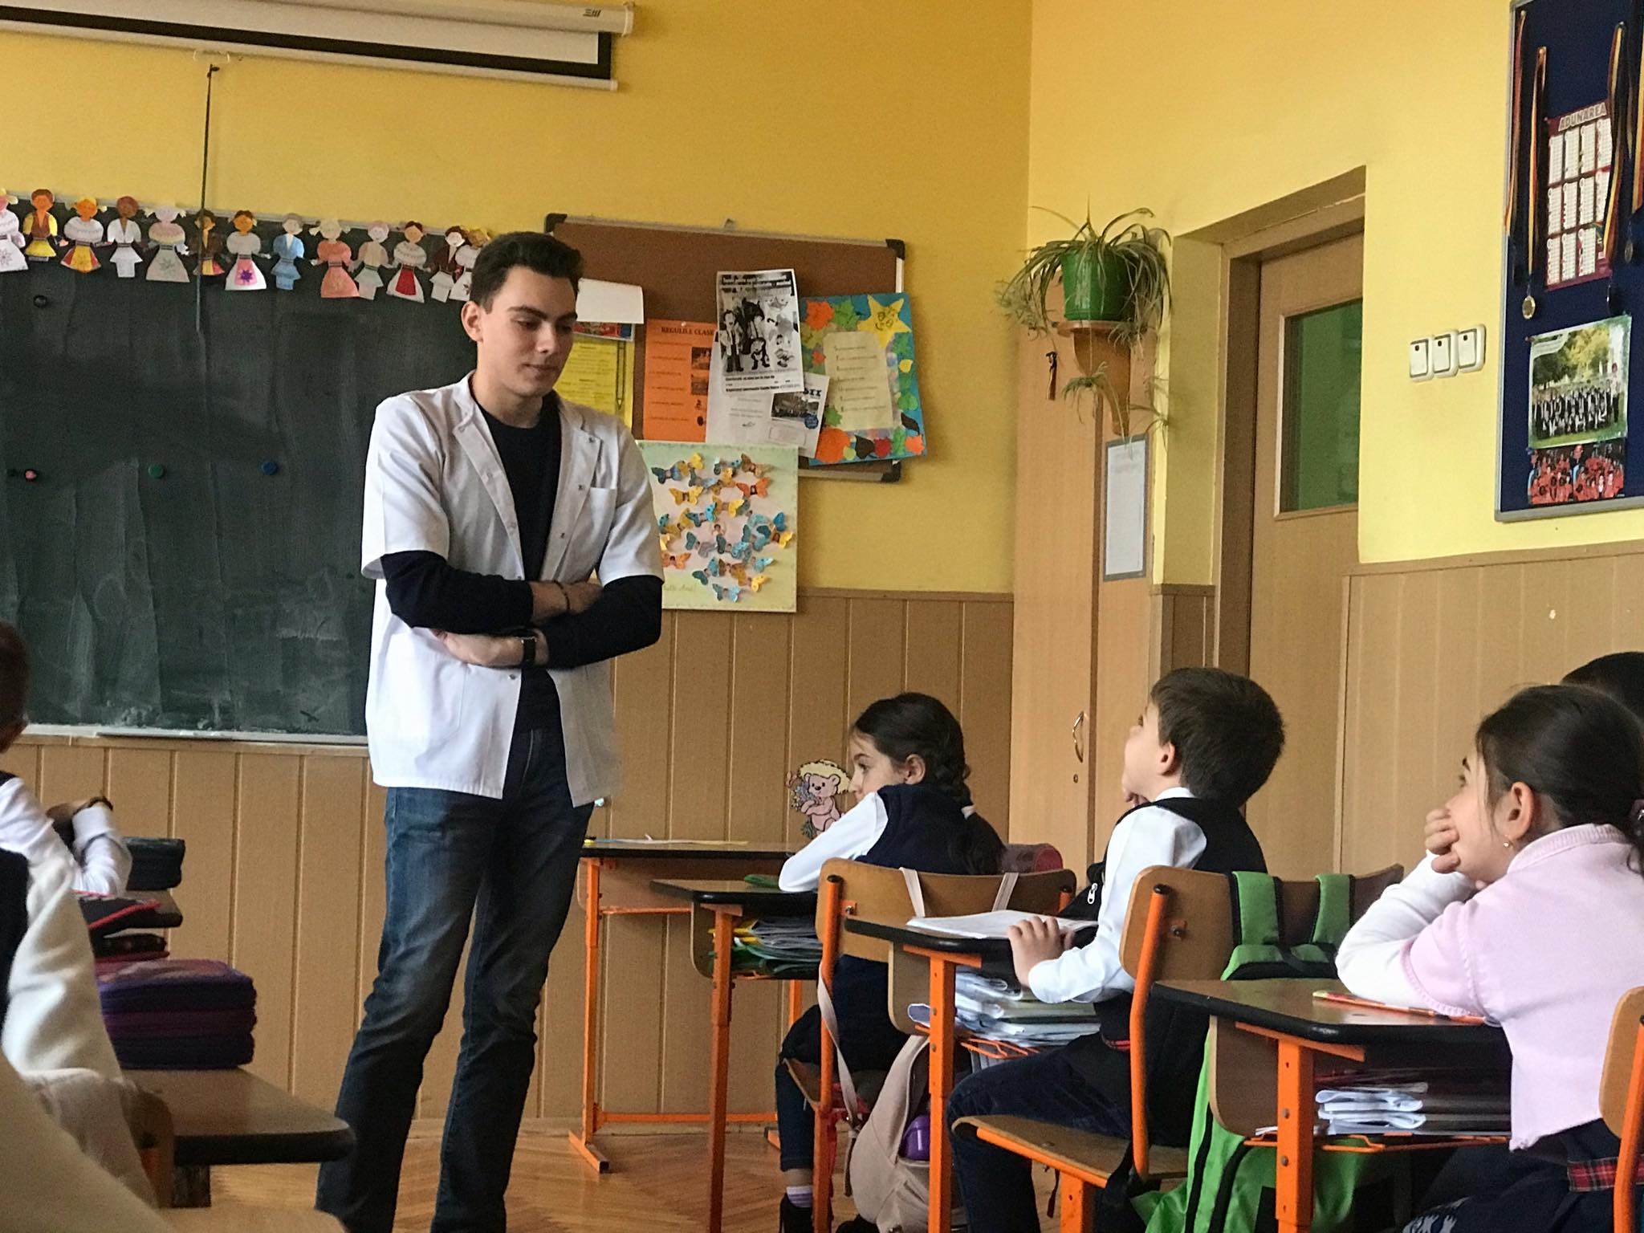
Prezentarea noului conținut
S-a discutat cu elevii despre evenimentele speciale din viața lor (ziua de naștere, ziua de naște a membrilor familiei, Crăciunul, Anul Nou, Paștele).

Slide 8
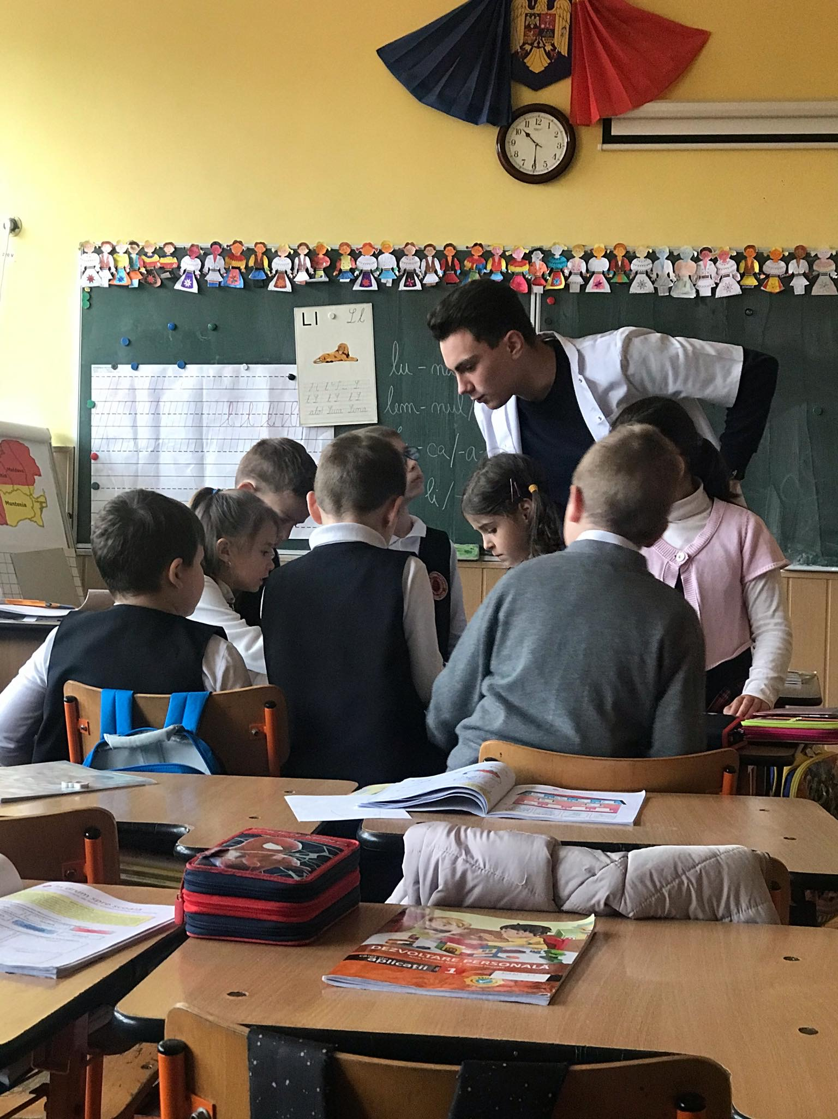
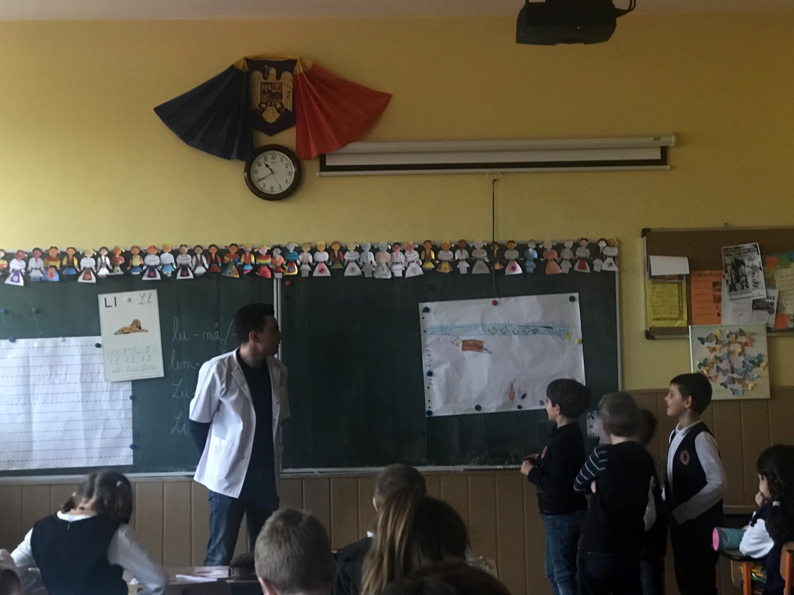
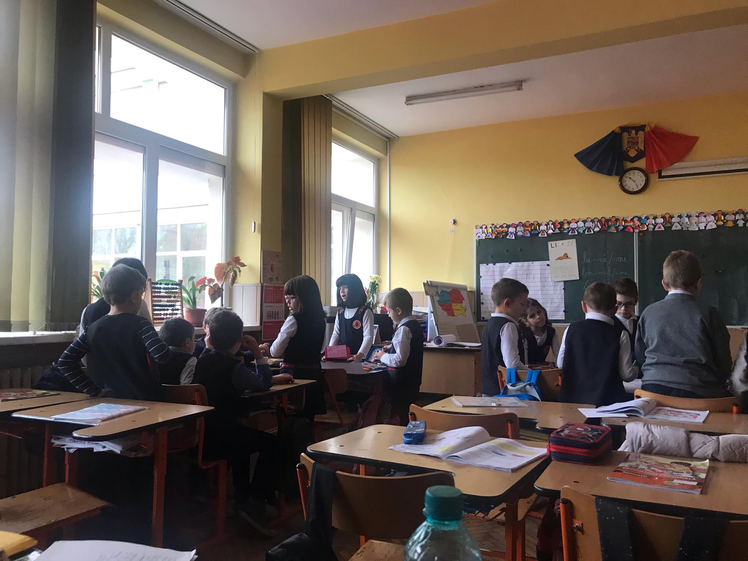
Prezentarea noului conținut
După discuția cu elevii, aceștia vor lucra în 4 grupe și vor realiza un desen despre evenimentele specifice unui anotimp (iarnă, primăvară, vară și toamnă). După ce elevii au terminat desenul, aceștia vor veni în față și își vor prezenta desenul întregii clase.

Slide 9
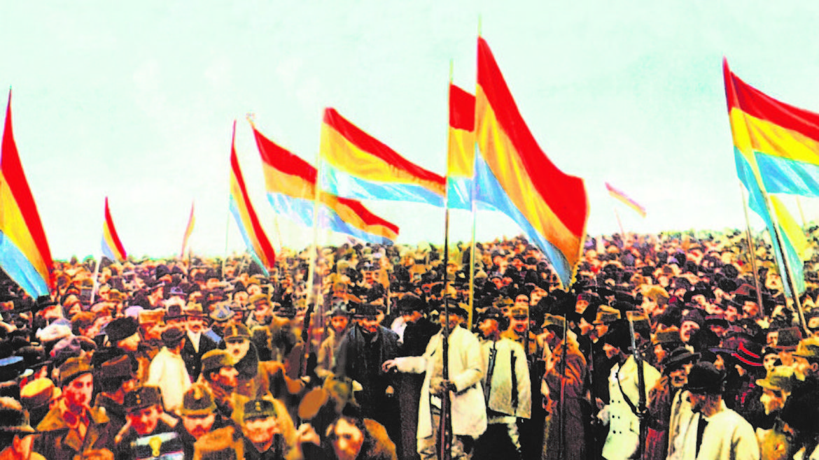
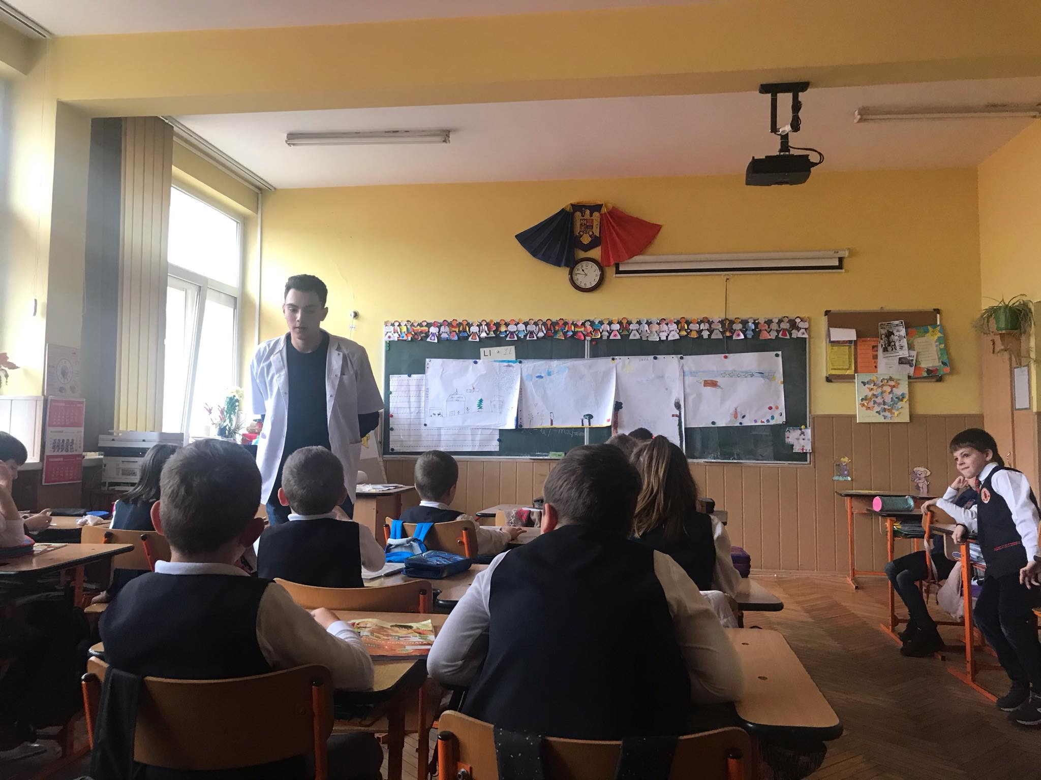
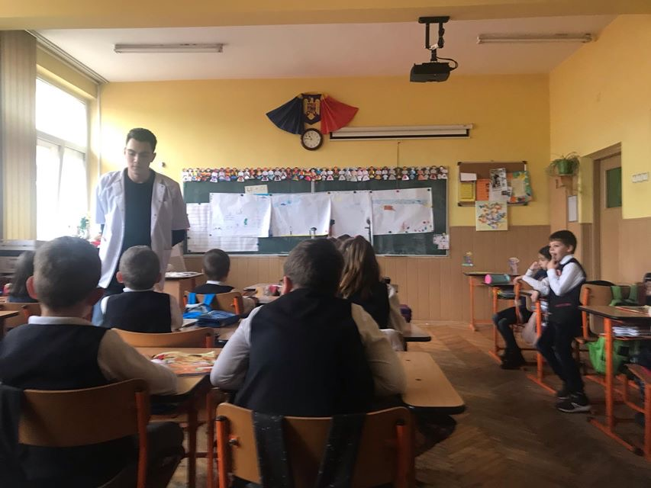
Fixarea cunoștințelor/obținerea performanței
S-a discutat cu elevii despre evenimentele sociale petrecute recent (1 Decembrie) cât și alte evenimente ce vor urma (Ziua Unirii).

Slide 10
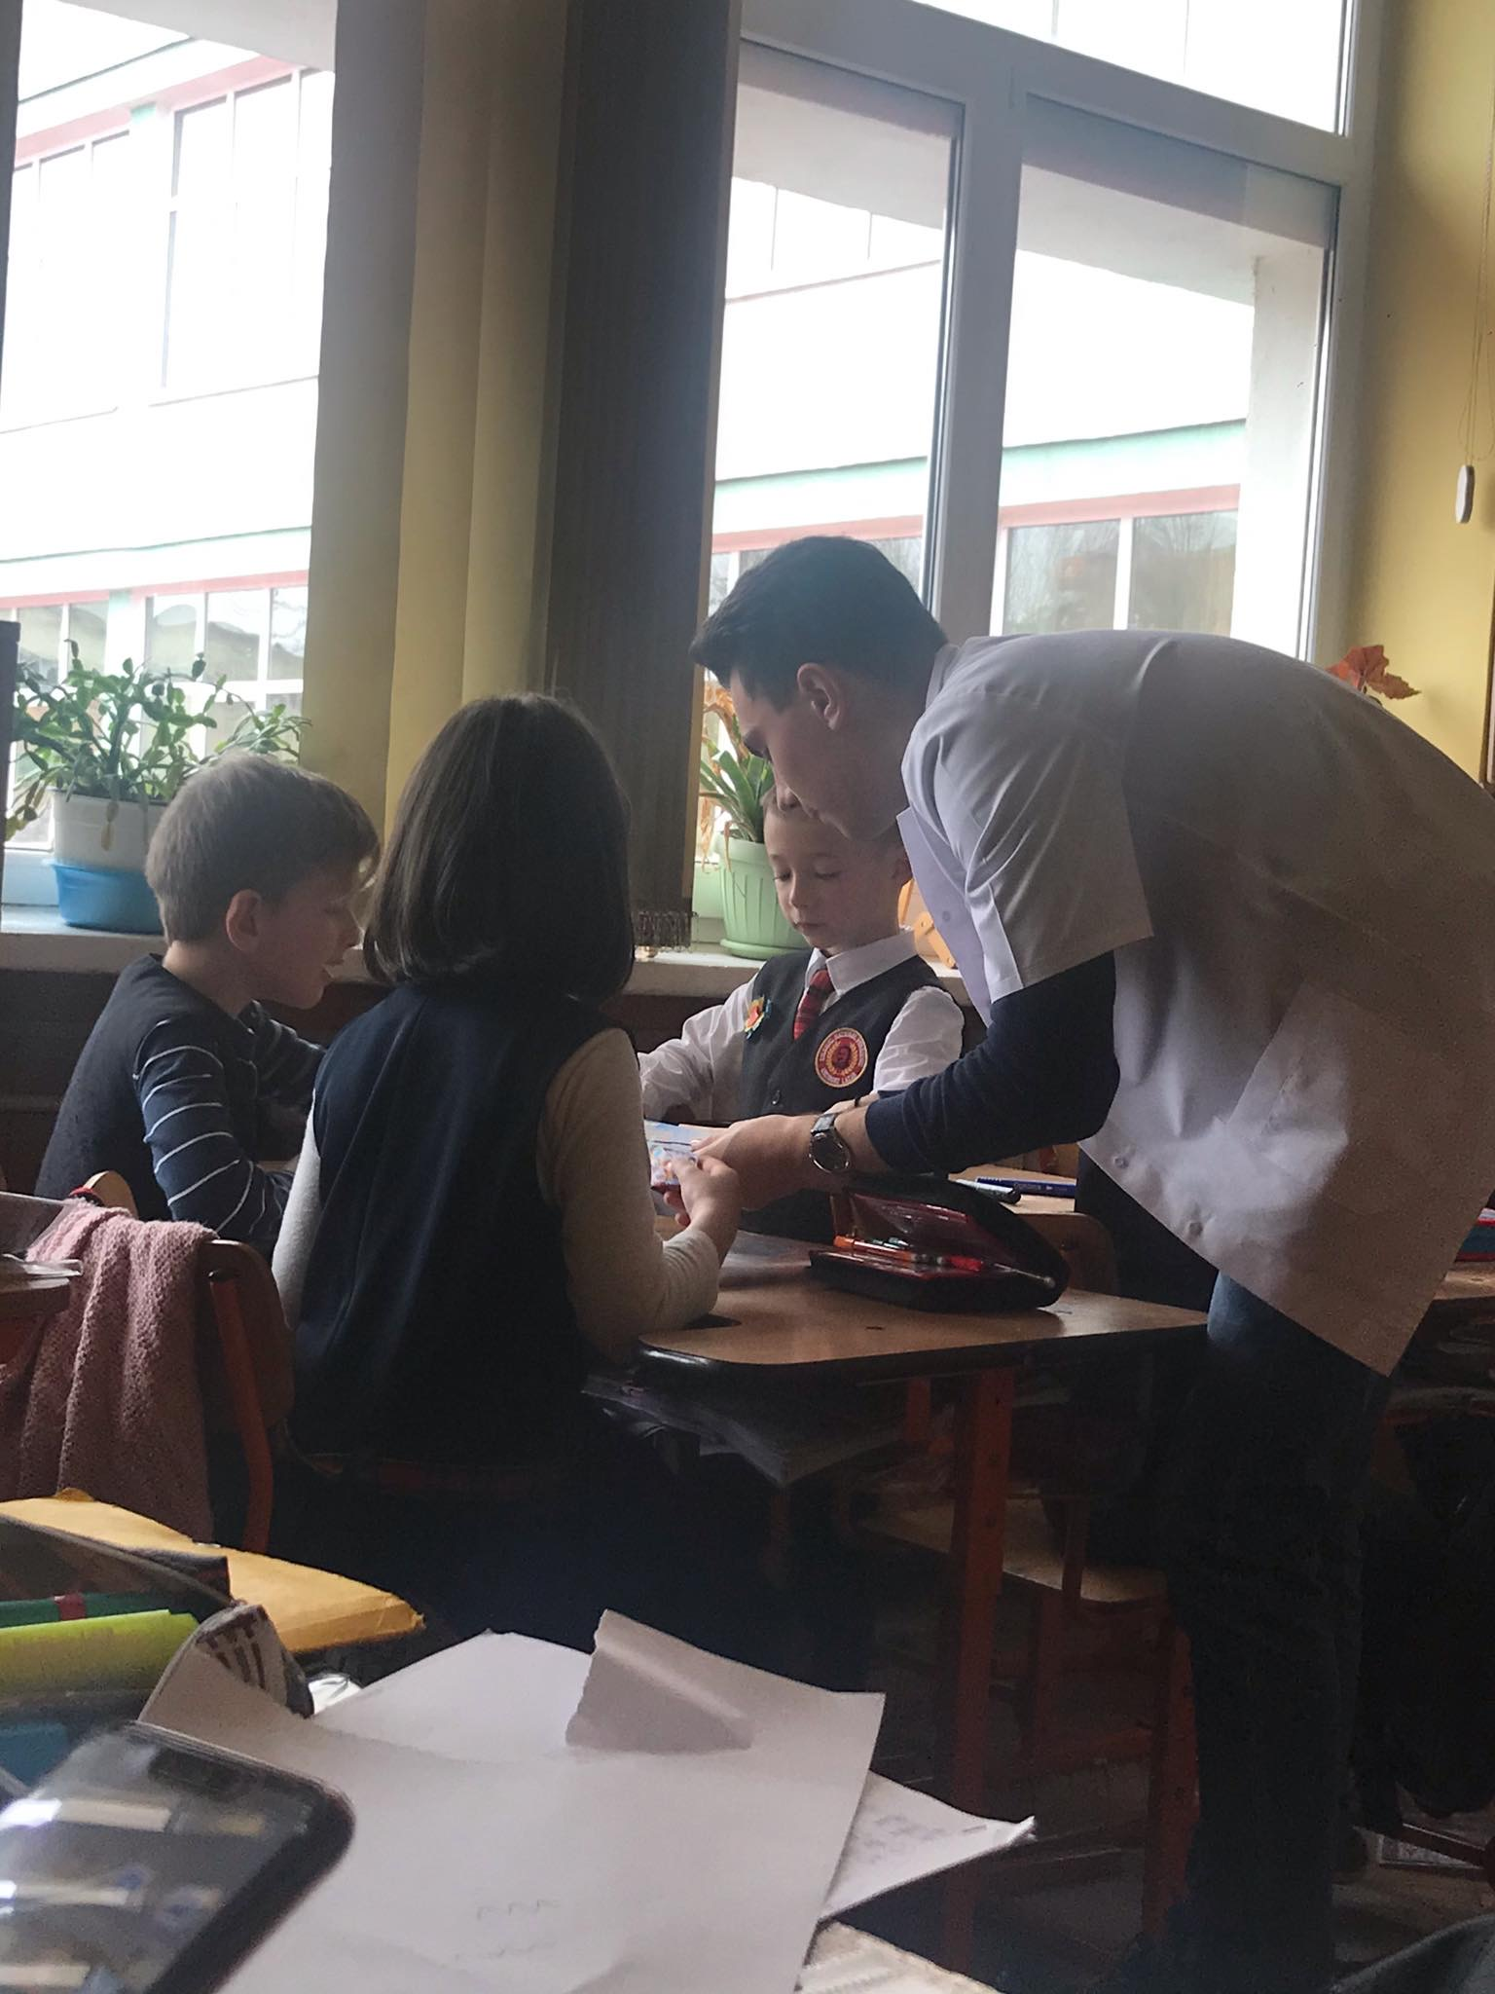
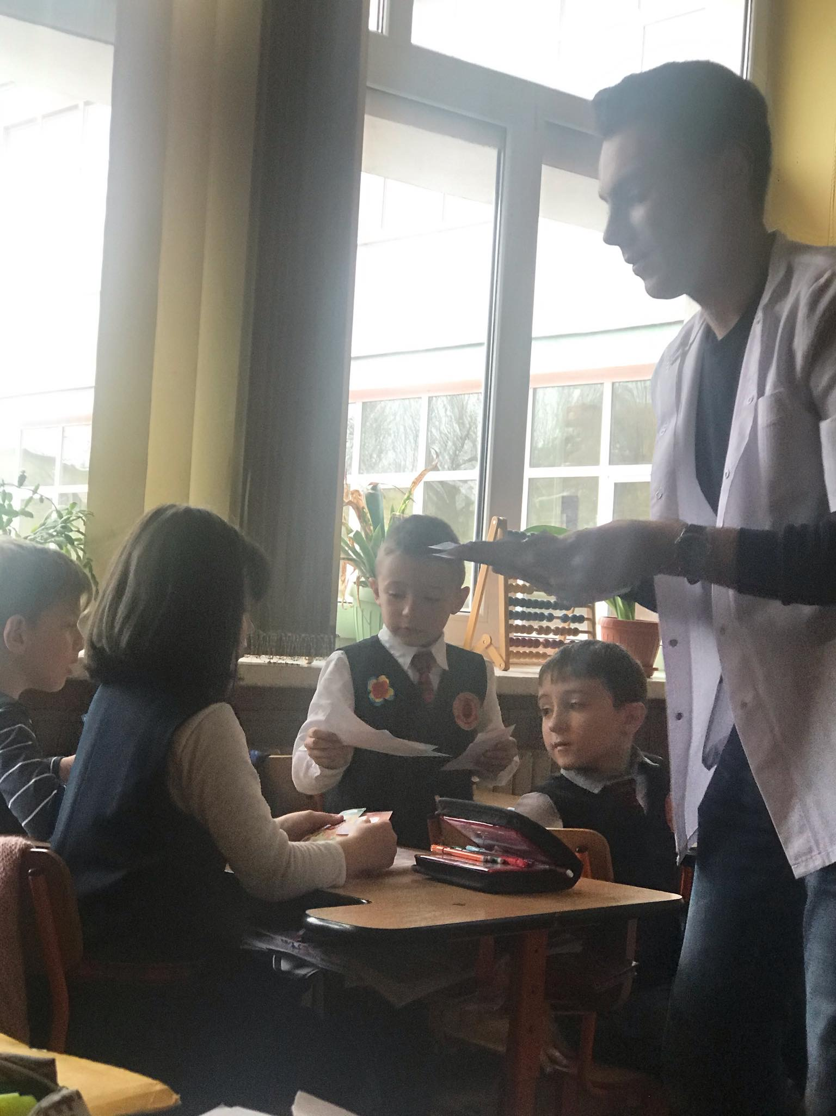
Asigurarea retenției și a transferului
S-a discutat cu elevii despre un eveniment viitor, special pentru ei (Moș Nicolae). Elevii au primit imagini cu cadourile dorite de ei de la Moș Nicolae. Aceste imagini vor fi și recompensele elevilor.

Slide 11
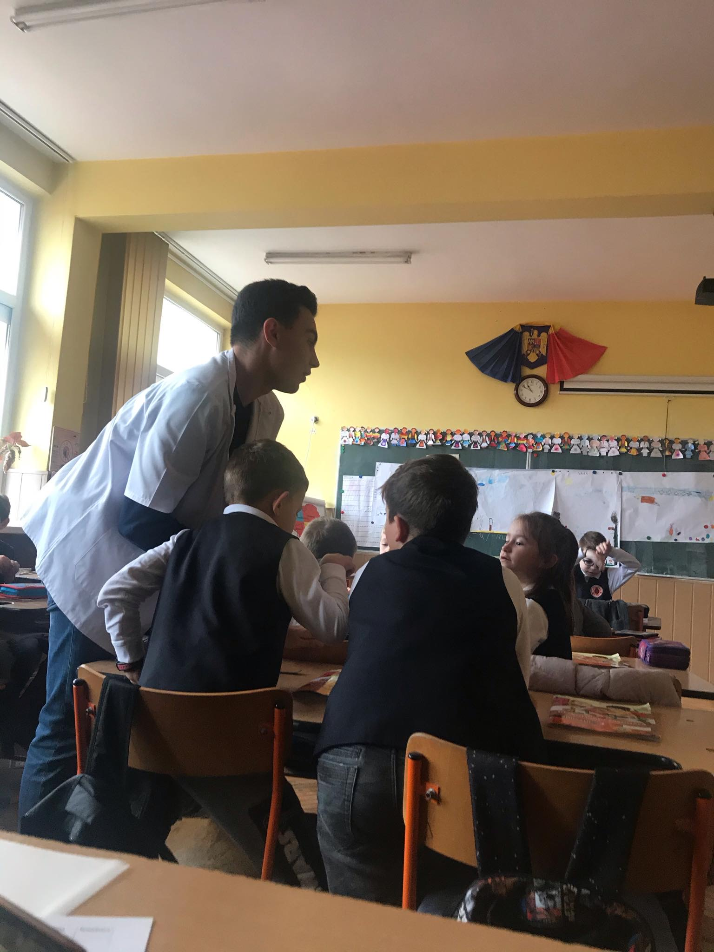
Încheierea organizată a activității
La final, elevii sunt recompensați și felicitați.

Slide 12
Concluzii
Toți elevii au fost implicați în activitatea didactică prin întrebări și lucru în echipă.
Sarcinile de lucru au fost clare, precise, adaptate particularităților de vârsta a copiilor.
Elevii și-au dezvoltat spiritul de a lucra în echipă.
Am oferit ajutor elevilor ce nu s-au putut descurca în a realiza sarcinile propuse.
Comunicarea a fost eficientă, astfel feedback-ul elevilor a fost unul pozitiv.
Obiectivele au fost realizate ( elevii au definit termenul de eveniment, au numit evenimentele importante din viața lor, au explicat ce eveniment au reprezentat în desen).

Slide 13
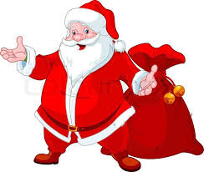

Vă mulțumesc !

